Slide 1
STAATSKOMPAS • PROFIELSYSTEMATIEK
18
Staatsprofiel
POLITIEKE LEIDERS
Politieke leiders beoordeeld met één vaste bewijsstandaard.
15
VASTE MARKERS
0
Lege profielkaarten • acties en officiële feiten eerst
AANNAMES VOORAF
VERSIE 0.3 • 30 JULI 2026
Notes:
[Sources]
- Current role set: https://www.tweedekamer.nl/kamerleden_en_commissies/alle_fractievoorzitters
- Prime minister: https://www.rijksoverheid.nl/regering/bewindspersonen/rob-jetten

Slide 2
STAATSPROFIEL
Dezelfde 15 markers voor iedereen
Ideologie levert geen punten op; acties en officiële primaire feiten vormen de basis.
DENKEN
01-05
BESTUREN
06-10
VERTROUWEN
11-15
01
Feitdiscipline
06
Oordeel & prioriteit
11
Woord = daad
Werkt met controleerbare feiten en corrigeert fouten.
Maakt afwegingen en onderscheidt hoofd- van bijzaken.
Beloften, stemgedrag en handelen sluiten op elkaar aan.
02
Logisch redeneren
07
Uitvoerbaarheid
12
Luisteren
Bouwt heldere oorzaak-gevolgredeneringen op.
Denkt juridisch, financieel en praktisch uitvoerbaar.
Begrijpt ook burgers buiten de eigen achterban.
03
Systeemdenken
08
Publiek vs eigenbelang
13
Samenwerken
Ziet samenhang, neveneffecten en lange termijn.
Dient burgerbelang boven persoonlijk, partij- of netwerkbelang.
Kan partijoverstijgend delen, onderhandelen en gunnen.
04
Dossierbeheersing
09
Verantwoordelijkheid
14
Drukbestendigheid
Begrijpt wet, cijfers, inhoud en uitvoering.
Neemt eigenaarschap voor fouten, besluiten en gevolgen.
Blijft beheerst, helder en inhoudelijk onder druk.
05
Leren & bijstellen
10
Rechtsstaat
15
Staatskompas-fit
Erkent onzekerheid en past zich aan bewijs aan.
Respecteert rechten, instituties, pers en tegenmacht.
Staat open voor externe ideeën en transparante pilots.
Geen score zonder bron • IQ wordt niet geschat
02
Notes:
[Sources]
- Framework authored for Staatsprofiel; no external claims or assets.

Slide 3
STAATSPROFIEL
Bewijs vóór beoordeling
Leeg blijft onbeoordeeld; O is geen numerieke nul.
MARKERSCHAAL 1–6
BEWIJSREGELS
1
Duidelijk negatief
2
Zwak
3
Gemengd
1
Minimaal drie onafhankelijke primaire observaties per marker.
2
Acties en officiële primaire feiten vormen een strikte meerderheid.
4
Sterk
5
Zeer sterk
6
Uitzonderlijk sterk
3
Volledige eigen uitspraken mogen alleen aanvullend meetellen.
4
Media, derdenclaims en context hebben exact scoringsgewicht 0.
BETROUWBAARHEID
5
Cohortschaal 0–6; zichtbare band loopt van 0,5 tot 5,7.
A = sterk bewijs • B = redelijk bewijs • C = voorlopig
Geen score zonder bron • IQ wordt niet geschat
03
Notes:
[Sources]
- Method authored for Staatsprofiel; no external claims or assets.

Slide 4
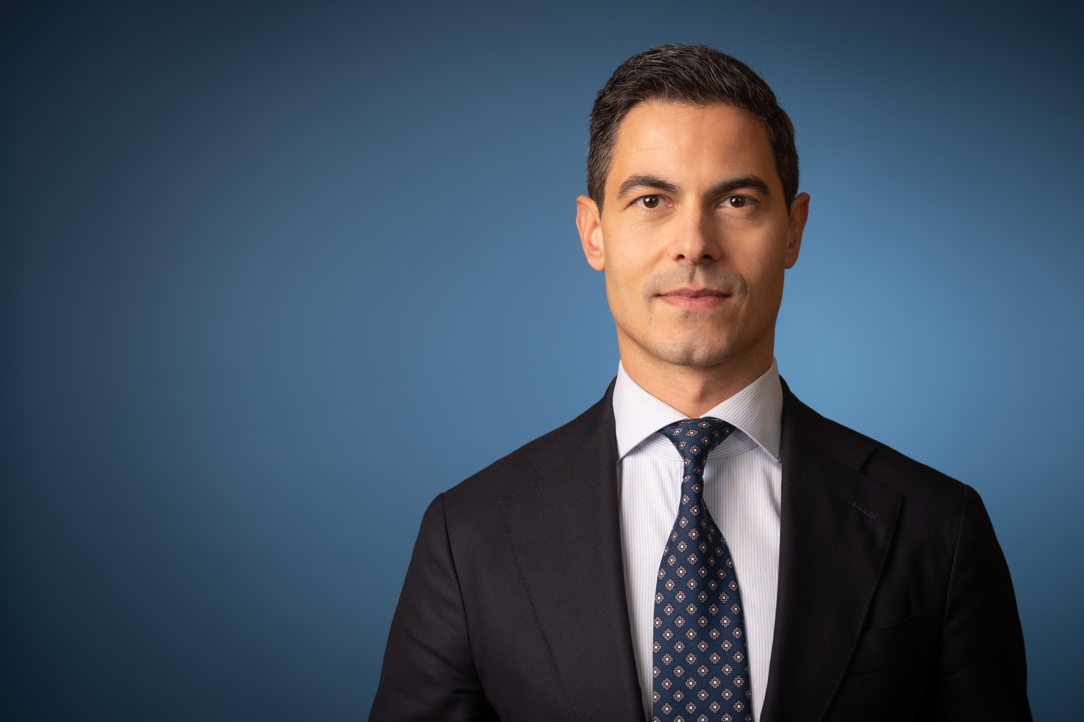
STAATSPROFIEL
Rob Jetten
01 / 18
Minister-president • D66
15 MARKERS • NOG TE ONDERZOEKEN
SCORE O 1 2 3 4 5 6
01
Feitdiscipline
06
Oordeel & prioriteit
11
Woord = daad
O 1 2 3 4 5 6
O 1 2 3 4 5 6
O 1 2 3 4 5 6
bewijs: -
bewijs: -
bewijs: -
02
Logisch redeneren
07
Uitvoerbaarheid
12
Luisteren
O 1 2 3 4 5 6
O 1 2 3 4 5 6
O 1 2 3 4 5 6
bewijs: -
bewijs: -
bewijs: -
03
Systeemdenken
08
Publiek vs eigenbelang
13
Samenwerken
PROFIELSTATUS
O 1 2 3 4 5 6
O 1 2 3 4 5 6
O 1 2 3 4 5 6
bewijs: -
bewijs: -
bewijs: -
Cognitieve prestatie
O
Dossierbeheersing
Verantwoordelijkheid
Drukbestendigheid
04
09
14
Politieke geschiktheid
O
O 1 2 3 4 5 6
O 1 2 3 4 5 6
O 1 2 3 4 5 6
Publiek belang
O
bewijs: -
bewijs: -
bewijs: -
Staatskompas
O
05
Leren & bijstellen
10
Rechtsstaat
15
Staatskompas-fit
O 1 2 3 4 5 6
O 1 2 3 4 5 6
O 1 2 3 4 5 6
IQ
Niet geschat
bewijs: -
bewijs: -
bewijs: -
Geen score zonder bron • IQ wordt niet geschat
04
Notes:
[Sources]
- Role and official profile: https://www.rijksoverheid.nl/regering/bewindspersonen/rob-jetten
- Portrait: https://www.rijksoverheid.nl/site/binaries/content/gallery/site-content/content-afbeeldingen/regering/bewindspersonen/kabinet-jetten/rob-jetten/downloads/rob-jetten-1a.jpg
- Profile status: intentionally unscored before interview and conduct research.

Slide 5
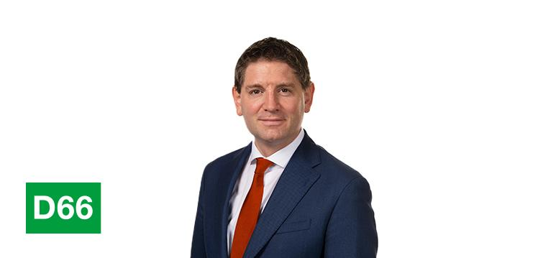
STAATSPROFIEL
Jan Paternotte
02 / 18
Fractievoorzitter Tweede Kamer • D66
15 MARKERS • NOG TE ONDERZOEKEN
SCORE O 1 2 3 4 5 6
01
Feitdiscipline
06
Oordeel & prioriteit
11
Woord = daad
O 1 2 3 4 5 6
O 1 2 3 4 5 6
O 1 2 3 4 5 6
bewijs: -
bewijs: -
bewijs: -
02
Logisch redeneren
07
Uitvoerbaarheid
12
Luisteren
O 1 2 3 4 5 6
O 1 2 3 4 5 6
O 1 2 3 4 5 6
bewijs: -
bewijs: -
bewijs: -
03
Systeemdenken
08
Publiek vs eigenbelang
13
Samenwerken
PROFIELSTATUS
O 1 2 3 4 5 6
O 1 2 3 4 5 6
O 1 2 3 4 5 6
bewijs: -
bewijs: -
bewijs: -
Cognitieve prestatie
O
Dossierbeheersing
Verantwoordelijkheid
Drukbestendigheid
04
09
14
Politieke geschiktheid
O
O 1 2 3 4 5 6
O 1 2 3 4 5 6
O 1 2 3 4 5 6
Publiek belang
O
bewijs: -
bewijs: -
bewijs: -
Staatskompas
O
05
Leren & bijstellen
10
Rechtsstaat
15
Staatskompas-fit
O 1 2 3 4 5 6
O 1 2 3 4 5 6
O 1 2 3 4 5 6
IQ
Niet geschat
bewijs: -
bewijs: -
bewijs: -
Geen score zonder bron • IQ wordt niet geschat
05
Notes:
[Sources]
- Role and official profile: https://www.tweedekamer.nl/kamerleden_en_commissies/alle_kamerleden/paternotte-jm-d66
- Portrait: https://www.tweedekamer.nl/sites/default/files/styles/medium/public/2025-12/D66-Paternotte.jpg?itok=a28FPssy
- Profile status: intentionally unscored before interview and conduct research.

Slide 6
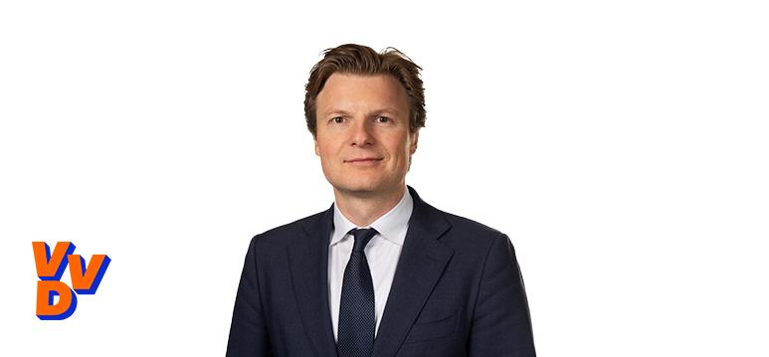
STAATSPROFIEL
Ruben Brekelmans
03 / 18
Fractievoorzitter Tweede Kamer • VVD
15 MARKERS • NOG TE ONDERZOEKEN
SCORE O 1 2 3 4 5 6
01
Feitdiscipline
06
Oordeel & prioriteit
11
Woord = daad
O 1 2 3 4 5 6
O 1 2 3 4 5 6
O 1 2 3 4 5 6
bewijs: -
bewijs: -
bewijs: -
02
Logisch redeneren
07
Uitvoerbaarheid
12
Luisteren
O 1 2 3 4 5 6
O 1 2 3 4 5 6
O 1 2 3 4 5 6
bewijs: -
bewijs: -
bewijs: -
03
Systeemdenken
08
Publiek vs eigenbelang
13
Samenwerken
PROFIELSTATUS
O 1 2 3 4 5 6
O 1 2 3 4 5 6
O 1 2 3 4 5 6
bewijs: -
bewijs: -
bewijs: -
Cognitieve prestatie
O
Dossierbeheersing
Verantwoordelijkheid
Drukbestendigheid
04
09
14
Politieke geschiktheid
O
O 1 2 3 4 5 6
O 1 2 3 4 5 6
O 1 2 3 4 5 6
Publiek belang
O
bewijs: -
bewijs: -
bewijs: -
Staatskompas
O
05
Leren & bijstellen
10
Rechtsstaat
15
Staatskompas-fit
O 1 2 3 4 5 6
O 1 2 3 4 5 6
O 1 2 3 4 5 6
IQ
Niet geschat
bewijs: -
bewijs: -
bewijs: -
Geen score zonder bron • IQ wordt niet geschat
06
Notes:
[Sources]
- Role and official profile: https://www.tweedekamer.nl/kamerleden_en_commissies/alle_kamerleden/brekelmans-rp-vvd
- Portrait: https://www.tweedekamer.nl/sites/default/files/styles/medium/public/2025-11/VVD_Brekelmans.jpg?itok=GAzXuSrn
- Profile status: intentionally unscored before interview and conduct research.

Slide 7
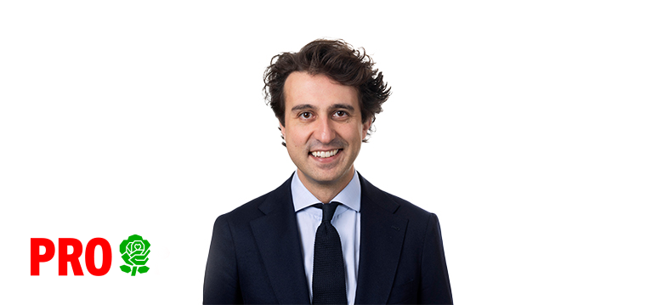
STAATSPROFIEL
Jesse Klaver
04 / 18
Fractievoorzitter Tweede Kamer • Progressief Nederland (PRO)
15 MARKERS • NOG TE ONDERZOEKEN
SCORE O 1 2 3 4 5 6
01
Feitdiscipline
06
Oordeel & prioriteit
11
Woord = daad
O 1 2 3 4 5 6
O 1 2 3 4 5 6
O 1 2 3 4 5 6
bewijs: -
bewijs: -
bewijs: -
02
Logisch redeneren
07
Uitvoerbaarheid
12
Luisteren
O 1 2 3 4 5 6
O 1 2 3 4 5 6
O 1 2 3 4 5 6
bewijs: -
bewijs: -
bewijs: -
03
Systeemdenken
08
Publiek vs eigenbelang
13
Samenwerken
PROFIELSTATUS
O 1 2 3 4 5 6
O 1 2 3 4 5 6
O 1 2 3 4 5 6
bewijs: -
bewijs: -
bewijs: -
Cognitieve prestatie
O
Dossierbeheersing
Verantwoordelijkheid
Drukbestendigheid
04
09
14
Politieke geschiktheid
O
O 1 2 3 4 5 6
O 1 2 3 4 5 6
O 1 2 3 4 5 6
Publiek belang
O
bewijs: -
bewijs: -
bewijs: -
Staatskompas
O
05
Leren & bijstellen
10
Rechtsstaat
15
Staatskompas-fit
O 1 2 3 4 5 6
O 1 2 3 4 5 6
O 1 2 3 4 5 6
IQ
Niet geschat
bewijs: -
bewijs: -
bewijs: -
Geen score zonder bron • IQ wordt niet geschat
07
Notes:
[Sources]
- Role and official profile: https://www.tweedekamer.nl/kamerleden_en_commissies/alle_kamerleden/klaver-jf-pro
- Portrait: https://www.tweedekamer.nl/sites/default/files/styles/medium/public/2026-06/PRO-klaver.png?itok=8l3BQFKL
- Profile status: intentionally unscored before interview and conduct research.

Slide 8
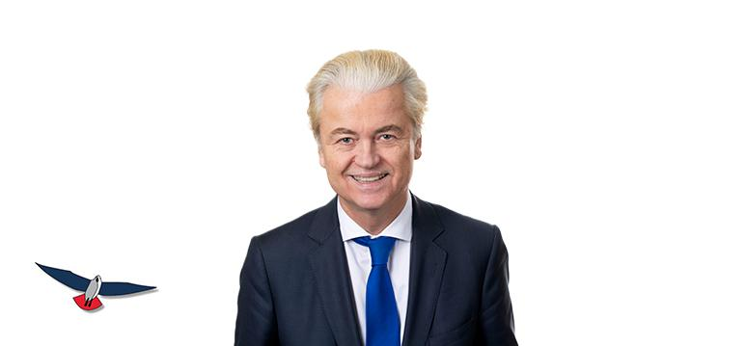
STAATSPROFIEL
Geert Wilders
05 / 18
Fractievoorzitter Tweede Kamer • PVV
15 MARKERS • NOG TE ONDERZOEKEN
SCORE O 1 2 3 4 5 6
01
Feitdiscipline
06
Oordeel & prioriteit
11
Woord = daad
O 1 2 3 4 5 6
O 1 2 3 4 5 6
O 1 2 3 4 5 6
bewijs: -
bewijs: -
bewijs: -
02
Logisch redeneren
07
Uitvoerbaarheid
12
Luisteren
O 1 2 3 4 5 6
O 1 2 3 4 5 6
O 1 2 3 4 5 6
bewijs: -
bewijs: -
bewijs: -
03
Systeemdenken
08
Publiek vs eigenbelang
13
Samenwerken
PROFIELSTATUS
O 1 2 3 4 5 6
O 1 2 3 4 5 6
O 1 2 3 4 5 6
bewijs: -
bewijs: -
bewijs: -
Cognitieve prestatie
O
Dossierbeheersing
Verantwoordelijkheid
Drukbestendigheid
04
09
14
Politieke geschiktheid
O
O 1 2 3 4 5 6
O 1 2 3 4 5 6
O 1 2 3 4 5 6
Publiek belang
O
bewijs: -
bewijs: -
bewijs: -
Staatskompas
O
05
Leren & bijstellen
10
Rechtsstaat
15
Staatskompas-fit
O 1 2 3 4 5 6
O 1 2 3 4 5 6
O 1 2 3 4 5 6
IQ
Niet geschat
bewijs: -
bewijs: -
bewijs: -
Geen score zonder bron • IQ wordt niet geschat
08
Notes:
[Sources]
- Role and official profile: https://www.tweedekamer.nl/kamerleden_en_commissies/alle_kamerleden/wilders-g-pvv
- Portrait: https://www.tweedekamer.nl/sites/default/files/styles/medium/public/2025-11/PVV_Wilders.jpg?itok=rAQxSbJ4
- Profile status: intentionally unscored before interview and conduct research.

Slide 9
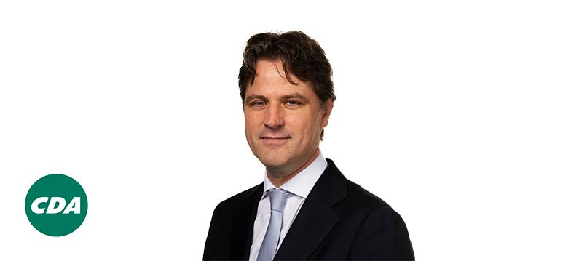
STAATSPROFIEL
Henri Bontenbal
06 / 18
Fractievoorzitter Tweede Kamer • CDA
15 MARKERS • NOG TE ONDERZOEKEN
SCORE O 1 2 3 4 5 6
01
Feitdiscipline
06
Oordeel & prioriteit
11
Woord = daad
O 1 2 3 4 5 6
O 1 2 3 4 5 6
O 1 2 3 4 5 6
bewijs: -
bewijs: -
bewijs: -
02
Logisch redeneren
07
Uitvoerbaarheid
12
Luisteren
O 1 2 3 4 5 6
O 1 2 3 4 5 6
O 1 2 3 4 5 6
bewijs: -
bewijs: -
bewijs: -
03
Systeemdenken
08
Publiek vs eigenbelang
13
Samenwerken
PROFIELSTATUS
O 1 2 3 4 5 6
O 1 2 3 4 5 6
O 1 2 3 4 5 6
bewijs: -
bewijs: -
bewijs: -
Cognitieve prestatie
O
Dossierbeheersing
Verantwoordelijkheid
Drukbestendigheid
04
09
14
Politieke geschiktheid
O
O 1 2 3 4 5 6
O 1 2 3 4 5 6
O 1 2 3 4 5 6
Publiek belang
O
bewijs: -
bewijs: -
bewijs: -
Staatskompas
O
05
Leren & bijstellen
10
Rechtsstaat
15
Staatskompas-fit
O 1 2 3 4 5 6
O 1 2 3 4 5 6
O 1 2 3 4 5 6
IQ
Niet geschat
bewijs: -
bewijs: -
bewijs: -
Geen score zonder bron • IQ wordt niet geschat
09
Notes:
[Sources]
- Role and official profile: https://www.tweedekamer.nl/kamerleden_en_commissies/alle_kamerleden/bontenbal-h-cda
- Portrait: https://www.tweedekamer.nl/sites/default/files/styles/medium/public/2025-11/CDA_Bontenbal.jpg?itok=cJGd8QqH
- Profile status: intentionally unscored before interview and conduct research.

Slide 10
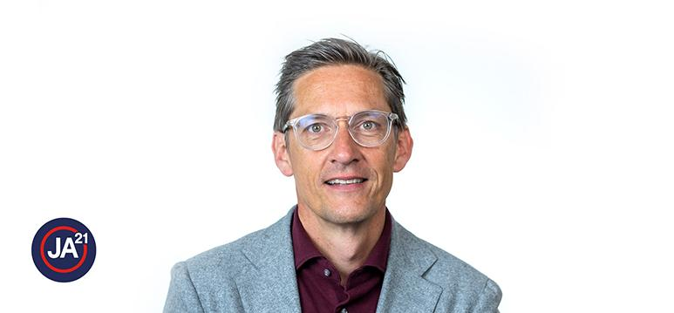
STAATSPROFIEL
Joost Eerdmans
07 / 18
Fractievoorzitter Tweede Kamer • JA21
15 MARKERS • NOG TE ONDERZOEKEN
SCORE O 1 2 3 4 5 6
01
Feitdiscipline
06
Oordeel & prioriteit
11
Woord = daad
O 1 2 3 4 5 6
O 1 2 3 4 5 6
O 1 2 3 4 5 6
bewijs: -
bewijs: -
bewijs: -
02
Logisch redeneren
07
Uitvoerbaarheid
12
Luisteren
O 1 2 3 4 5 6
O 1 2 3 4 5 6
O 1 2 3 4 5 6
bewijs: -
bewijs: -
bewijs: -
03
Systeemdenken
08
Publiek vs eigenbelang
13
Samenwerken
PROFIELSTATUS
O 1 2 3 4 5 6
O 1 2 3 4 5 6
O 1 2 3 4 5 6
bewijs: -
bewijs: -
bewijs: -
Cognitieve prestatie
O
Dossierbeheersing
Verantwoordelijkheid
Drukbestendigheid
04
09
14
Politieke geschiktheid
O
O 1 2 3 4 5 6
O 1 2 3 4 5 6
O 1 2 3 4 5 6
Publiek belang
O
bewijs: -
bewijs: -
bewijs: -
Staatskompas
O
05
Leren & bijstellen
10
Rechtsstaat
15
Staatskompas-fit
O 1 2 3 4 5 6
O 1 2 3 4 5 6
O 1 2 3 4 5 6
IQ
Niet geschat
bewijs: -
bewijs: -
bewijs: -
Geen score zonder bron • IQ wordt niet geschat
10
Notes:
[Sources]
- Role and official profile: https://www.tweedekamer.nl/kamerleden_en_commissies/alle_kamerleden/eerdmans-bj-ja21
- Portrait: https://www.tweedekamer.nl/sites/default/files/styles/medium/public/atoms/images/ja21_eerdmans_0.jpg?itok=2NZRLzCG
- Profile status: intentionally unscored before interview and conduct research.

Slide 11
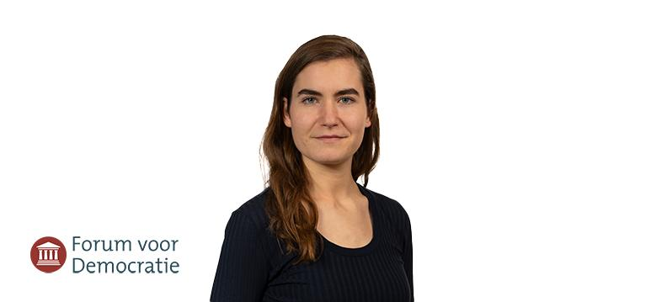
STAATSPROFIEL
Lidewij de Vos
08 / 18
Fractievoorzitter Tweede Kamer • Forum voor Democratie
15 MARKERS • NOG TE ONDERZOEKEN
SCORE O 1 2 3 4 5 6
01
Feitdiscipline
06
Oordeel & prioriteit
11
Woord = daad
O 1 2 3 4 5 6
O 1 2 3 4 5 6
O 1 2 3 4 5 6
bewijs: -
bewijs: -
bewijs: -
02
Logisch redeneren
07
Uitvoerbaarheid
12
Luisteren
O 1 2 3 4 5 6
O 1 2 3 4 5 6
O 1 2 3 4 5 6
bewijs: -
bewijs: -
bewijs: -
03
Systeemdenken
08
Publiek vs eigenbelang
13
Samenwerken
PROFIELSTATUS
O 1 2 3 4 5 6
O 1 2 3 4 5 6
O 1 2 3 4 5 6
bewijs: -
bewijs: -
bewijs: -
Cognitieve prestatie
O
Dossierbeheersing
Verantwoordelijkheid
Drukbestendigheid
04
09
14
Politieke geschiktheid
O
O 1 2 3 4 5 6
O 1 2 3 4 5 6
O 1 2 3 4 5 6
Publiek belang
O
bewijs: -
bewijs: -
bewijs: -
Staatskompas
O
05
Leren & bijstellen
10
Rechtsstaat
15
Staatskompas-fit
O 1 2 3 4 5 6
O 1 2 3 4 5 6
O 1 2 3 4 5 6
IQ
Niet geschat
bewijs: -
bewijs: -
bewijs: -
Geen score zonder bron • IQ wordt niet geschat
11
Notes:
[Sources]
- Role and official profile: https://www.tweedekamer.nl/kamerleden_en_commissies/alle_kamerleden/vos-lg-de-fvd-0
- Portrait: https://www.tweedekamer.nl/sites/default/files/styles/medium/public/2025-11/FVD_Vos_de.jpg?itok=jhqfZ33b
- Profile status: intentionally unscored before interview and conduct research.

Slide 12
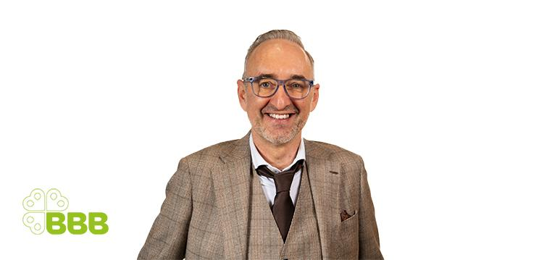
STAATSPROFIEL
Henk Vermeer
09 / 18
Fractievoorzitter Tweede Kamer • BBB
15 MARKERS • NOG TE ONDERZOEKEN
SCORE O 1 2 3 4 5 6
01
Feitdiscipline
06
Oordeel & prioriteit
11
Woord = daad
O 1 2 3 4 5 6
O 1 2 3 4 5 6
O 1 2 3 4 5 6
bewijs: -
bewijs: -
bewijs: -
02
Logisch redeneren
07
Uitvoerbaarheid
12
Luisteren
O 1 2 3 4 5 6
O 1 2 3 4 5 6
O 1 2 3 4 5 6
bewijs: -
bewijs: -
bewijs: -
03
Systeemdenken
08
Publiek vs eigenbelang
13
Samenwerken
PROFIELSTATUS
O 1 2 3 4 5 6
O 1 2 3 4 5 6
O 1 2 3 4 5 6
bewijs: -
bewijs: -
bewijs: -
Cognitieve prestatie
O
Dossierbeheersing
Verantwoordelijkheid
Drukbestendigheid
04
09
14
Politieke geschiktheid
O
O 1 2 3 4 5 6
O 1 2 3 4 5 6
O 1 2 3 4 5 6
Publiek belang
O
bewijs: -
bewijs: -
bewijs: -
Staatskompas
O
05
Leren & bijstellen
10
Rechtsstaat
15
Staatskompas-fit
O 1 2 3 4 5 6
O 1 2 3 4 5 6
O 1 2 3 4 5 6
IQ
Niet geschat
bewijs: -
bewijs: -
bewijs: -
Geen score zonder bron • IQ wordt niet geschat
12
Notes:
[Sources]
- Role and official profile: https://www.tweedekamer.nl/kamerleden_en_commissies/alle_kamerleden/vermeer-h-bbb
- Portrait: https://www.tweedekamer.nl/sites/default/files/styles/medium/public/2025-11/BBB_Vermeer.jpg?itok=2OKkcsvr
- Profile status: intentionally unscored before interview and conduct research.

Slide 13
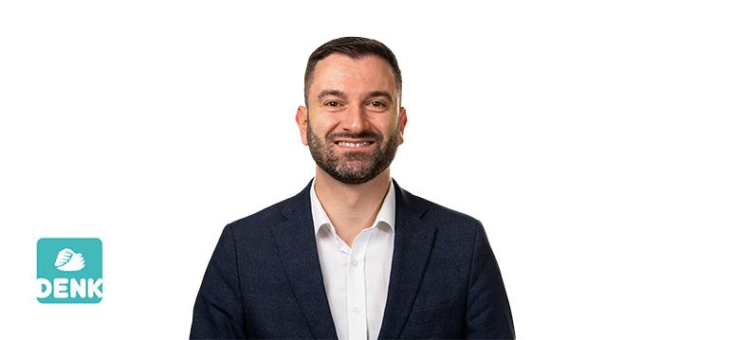
STAATSPROFIEL
Stephan van Baarle
10 / 18
Fractievoorzitter Tweede Kamer • DENK
15 MARKERS • NOG TE ONDERZOEKEN
SCORE O 1 2 3 4 5 6
01
Feitdiscipline
06
Oordeel & prioriteit
11
Woord = daad
O 1 2 3 4 5 6
O 1 2 3 4 5 6
O 1 2 3 4 5 6
bewijs: -
bewijs: -
bewijs: -
02
Logisch redeneren
07
Uitvoerbaarheid
12
Luisteren
O 1 2 3 4 5 6
O 1 2 3 4 5 6
O 1 2 3 4 5 6
bewijs: -
bewijs: -
bewijs: -
03
Systeemdenken
08
Publiek vs eigenbelang
13
Samenwerken
PROFIELSTATUS
O 1 2 3 4 5 6
O 1 2 3 4 5 6
O 1 2 3 4 5 6
bewijs: -
bewijs: -
bewijs: -
Cognitieve prestatie
O
Dossierbeheersing
Verantwoordelijkheid
Drukbestendigheid
04
09
14
Politieke geschiktheid
O
O 1 2 3 4 5 6
O 1 2 3 4 5 6
O 1 2 3 4 5 6
Publiek belang
O
bewijs: -
bewijs: -
bewijs: -
Staatskompas
O
05
Leren & bijstellen
10
Rechtsstaat
15
Staatskompas-fit
O 1 2 3 4 5 6
O 1 2 3 4 5 6
O 1 2 3 4 5 6
IQ
Niet geschat
bewijs: -
bewijs: -
bewijs: -
Geen score zonder bron • IQ wordt niet geschat
13
Notes:
[Sources]
- Role and official profile: https://www.tweedekamer.nl/kamerleden_en_commissies/alle_kamerleden/baarle-srt-van-denk
- Portrait: https://www.tweedekamer.nl/sites/default/files/styles/medium/public/2025-11/DENK_Baarle_van.jpg?itok=GQXhl3A5
- Profile status: intentionally unscored before interview and conduct research.

Slide 14
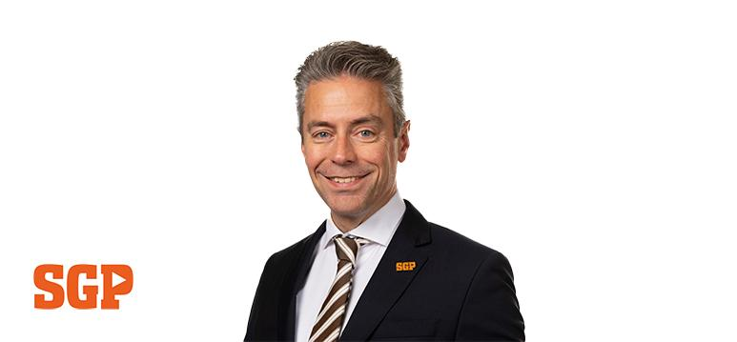
STAATSPROFIEL
Chris Stoffer
11 / 18
Fractievoorzitter Tweede Kamer • SGP
15 MARKERS • NOG TE ONDERZOEKEN
SCORE O 1 2 3 4 5 6
01
Feitdiscipline
06
Oordeel & prioriteit
11
Woord = daad
O 1 2 3 4 5 6
O 1 2 3 4 5 6
O 1 2 3 4 5 6
bewijs: -
bewijs: -
bewijs: -
02
Logisch redeneren
07
Uitvoerbaarheid
12
Luisteren
O 1 2 3 4 5 6
O 1 2 3 4 5 6
O 1 2 3 4 5 6
bewijs: -
bewijs: -
bewijs: -
03
Systeemdenken
08
Publiek vs eigenbelang
13
Samenwerken
PROFIELSTATUS
O 1 2 3 4 5 6
O 1 2 3 4 5 6
O 1 2 3 4 5 6
bewijs: -
bewijs: -
bewijs: -
Cognitieve prestatie
O
Dossierbeheersing
Verantwoordelijkheid
Drukbestendigheid
04
09
14
Politieke geschiktheid
O
O 1 2 3 4 5 6
O 1 2 3 4 5 6
O 1 2 3 4 5 6
Publiek belang
O
bewijs: -
bewijs: -
bewijs: -
Staatskompas
O
05
Leren & bijstellen
10
Rechtsstaat
15
Staatskompas-fit
O 1 2 3 4 5 6
O 1 2 3 4 5 6
O 1 2 3 4 5 6
IQ
Niet geschat
bewijs: -
bewijs: -
bewijs: -
Geen score zonder bron • IQ wordt niet geschat
14
Notes:
[Sources]
- Role and official profile: https://www.tweedekamer.nl/kamerleden_en_commissies/alle_kamerleden/stoffer-c-sgp
- Portrait: https://www.tweedekamer.nl/sites/default/files/styles/medium/public/2025-11/SGP_Stoffer.jpg?itok=mRHc-OIx
- Profile status: intentionally unscored before interview and conduct research.

Slide 15
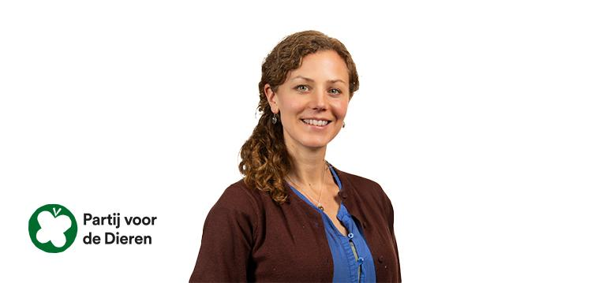
STAATSPROFIEL
Christine Teunissen
12 / 18
Fractievoorzitter Tweede Kamer • Partij voor de Dieren
15 MARKERS • NOG TE ONDERZOEKEN
SCORE O 1 2 3 4 5 6
01
Feitdiscipline
06
Oordeel & prioriteit
11
Woord = daad
O 1 2 3 4 5 6
O 1 2 3 4 5 6
O 1 2 3 4 5 6
bewijs: -
bewijs: -
bewijs: -
02
Logisch redeneren
07
Uitvoerbaarheid
12
Luisteren
O 1 2 3 4 5 6
O 1 2 3 4 5 6
O 1 2 3 4 5 6
bewijs: -
bewijs: -
bewijs: -
03
Systeemdenken
08
Publiek vs eigenbelang
13
Samenwerken
PROFIELSTATUS
O 1 2 3 4 5 6
O 1 2 3 4 5 6
O 1 2 3 4 5 6
bewijs: -
bewijs: -
bewijs: -
Cognitieve prestatie
O
Dossierbeheersing
Verantwoordelijkheid
Drukbestendigheid
04
09
14
Politieke geschiktheid
O
O 1 2 3 4 5 6
O 1 2 3 4 5 6
O 1 2 3 4 5 6
Publiek belang
O
bewijs: -
bewijs: -
bewijs: -
Staatskompas
O
05
Leren & bijstellen
10
Rechtsstaat
15
Staatskompas-fit
O 1 2 3 4 5 6
O 1 2 3 4 5 6
O 1 2 3 4 5 6
IQ
Niet geschat
bewijs: -
bewijs: -
bewijs: -
Geen score zonder bron • IQ wordt niet geschat
15
Notes:
[Sources]
- Role and official profile: https://www.tweedekamer.nl/kamerleden_en_commissies/alle_kamerleden/teunissen-c-pvdd
- Portrait: https://www.tweedekamer.nl/sites/default/files/styles/medium/public/2025-11/PvdD_Teunissen.jpg?itok=ppOgCFXi
- Profile status: intentionally unscored before interview and conduct research.

Slide 16
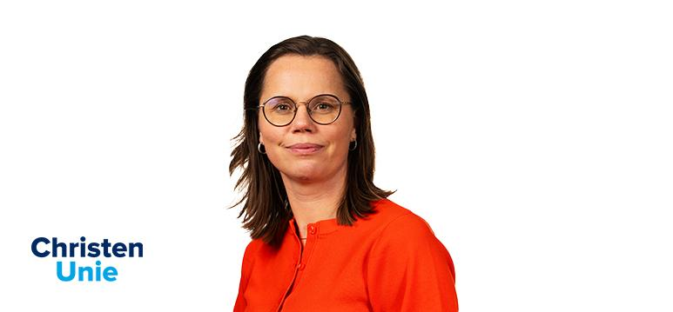
STAATSPROFIEL
Mirjam Bikker
13 / 18
Fractievoorzitter Tweede Kamer • ChristenUnie
15 MARKERS • NOG TE ONDERZOEKEN
SCORE O 1 2 3 4 5 6
01
Feitdiscipline
06
Oordeel & prioriteit
11
Woord = daad
O 1 2 3 4 5 6
O 1 2 3 4 5 6
O 1 2 3 4 5 6
bewijs: -
bewijs: -
bewijs: -
02
Logisch redeneren
07
Uitvoerbaarheid
12
Luisteren
O 1 2 3 4 5 6
O 1 2 3 4 5 6
O 1 2 3 4 5 6
bewijs: -
bewijs: -
bewijs: -
03
Systeemdenken
08
Publiek vs eigenbelang
13
Samenwerken
PROFIELSTATUS
O 1 2 3 4 5 6
O 1 2 3 4 5 6
O 1 2 3 4 5 6
bewijs: -
bewijs: -
bewijs: -
Cognitieve prestatie
O
Dossierbeheersing
Verantwoordelijkheid
Drukbestendigheid
04
09
14
Politieke geschiktheid
O
O 1 2 3 4 5 6
O 1 2 3 4 5 6
O 1 2 3 4 5 6
Publiek belang
O
bewijs: -
bewijs: -
bewijs: -
Staatskompas
O
05
Leren & bijstellen
10
Rechtsstaat
15
Staatskompas-fit
O 1 2 3 4 5 6
O 1 2 3 4 5 6
O 1 2 3 4 5 6
IQ
Niet geschat
bewijs: -
bewijs: -
bewijs: -
Geen score zonder bron • IQ wordt niet geschat
16
Notes:
[Sources]
- Role and official profile: https://www.tweedekamer.nl/kamerleden_en_commissies/alle_kamerleden/bikker-mh-christenunie
- Portrait: https://www.tweedekamer.nl/sites/default/files/styles/medium/public/2025-11/CU_Bikker.jpg?itok=t54Luc-2
- Profile status: intentionally unscored before interview and conduct research.

Slide 17
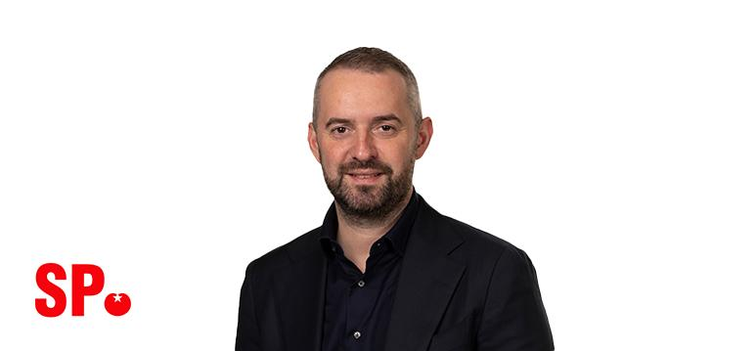
STAATSPROFIEL
Jimmy Dijk
14 / 18
Fractievoorzitter Tweede Kamer • SP
15 MARKERS • NOG TE ONDERZOEKEN
SCORE O 1 2 3 4 5 6
01
Feitdiscipline
06
Oordeel & prioriteit
11
Woord = daad
O 1 2 3 4 5 6
O 1 2 3 4 5 6
O 1 2 3 4 5 6
bewijs: -
bewijs: -
bewijs: -
02
Logisch redeneren
07
Uitvoerbaarheid
12
Luisteren
O 1 2 3 4 5 6
O 1 2 3 4 5 6
O 1 2 3 4 5 6
bewijs: -
bewijs: -
bewijs: -
03
Systeemdenken
08
Publiek vs eigenbelang
13
Samenwerken
PROFIELSTATUS
O 1 2 3 4 5 6
O 1 2 3 4 5 6
O 1 2 3 4 5 6
bewijs: -
bewijs: -
bewijs: -
Cognitieve prestatie
O
Dossierbeheersing
Verantwoordelijkheid
Drukbestendigheid
04
09
14
Politieke geschiktheid
O
O 1 2 3 4 5 6
O 1 2 3 4 5 6
O 1 2 3 4 5 6
Publiek belang
O
bewijs: -
bewijs: -
bewijs: -
Staatskompas
O
05
Leren & bijstellen
10
Rechtsstaat
15
Staatskompas-fit
O 1 2 3 4 5 6
O 1 2 3 4 5 6
O 1 2 3 4 5 6
IQ
Niet geschat
bewijs: -
bewijs: -
bewijs: -
Geen score zonder bron • IQ wordt niet geschat
17
Notes:
[Sources]
- Role and official profile: https://www.tweedekamer.nl/kamerleden_en_commissies/alle_kamerleden/dijk-jp-sp
- Portrait: https://www.tweedekamer.nl/sites/default/files/styles/medium/public/2025-11/SP_Dijk.jpg?itok=Qst2aubM
- Profile status: intentionally unscored before interview and conduct research.

Slide 18
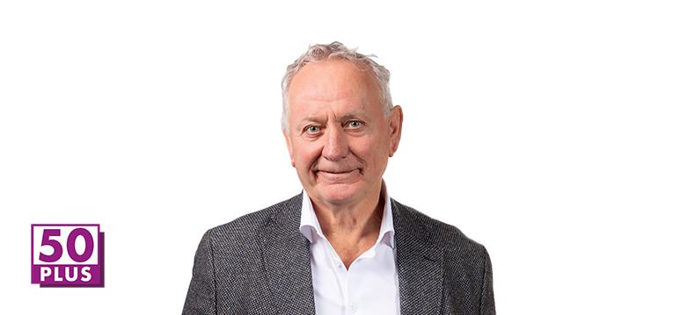
STAATSPROFIEL
Jan Struijs
15 / 18
Fractievoorzitter Tweede Kamer • 50PLUS
15 MARKERS • NOG TE ONDERZOEKEN
SCORE O 1 2 3 4 5 6
01
Feitdiscipline
06
Oordeel & prioriteit
11
Woord = daad
O 1 2 3 4 5 6
O 1 2 3 4 5 6
O 1 2 3 4 5 6
bewijs: -
bewijs: -
bewijs: -
02
Logisch redeneren
07
Uitvoerbaarheid
12
Luisteren
O 1 2 3 4 5 6
O 1 2 3 4 5 6
O 1 2 3 4 5 6
bewijs: -
bewijs: -
bewijs: -
03
Systeemdenken
08
Publiek vs eigenbelang
13
Samenwerken
PROFIELSTATUS
O 1 2 3 4 5 6
O 1 2 3 4 5 6
O 1 2 3 4 5 6
bewijs: -
bewijs: -
bewijs: -
Cognitieve prestatie
O
Dossierbeheersing
Verantwoordelijkheid
Drukbestendigheid
04
09
14
Politieke geschiktheid
O
O 1 2 3 4 5 6
O 1 2 3 4 5 6
O 1 2 3 4 5 6
Publiek belang
O
bewijs: -
bewijs: -
bewijs: -
Staatskompas
O
05
Leren & bijstellen
10
Rechtsstaat
15
Staatskompas-fit
O 1 2 3 4 5 6
O 1 2 3 4 5 6
O 1 2 3 4 5 6
IQ
Niet geschat
bewijs: -
bewijs: -
bewijs: -
Geen score zonder bron • IQ wordt niet geschat
18
Notes:
[Sources]
- Role and official profile: https://www.tweedekamer.nl/kamerleden_en_commissies/alle_kamerleden/struijs-ja-50plus
- Portrait: https://www.tweedekamer.nl/sites/default/files/styles/medium/public/2025-11/50PLUS_Struijs.jpg?itok=u62EbM23
- Profile status: intentionally unscored before interview and conduct research.

Slide 19
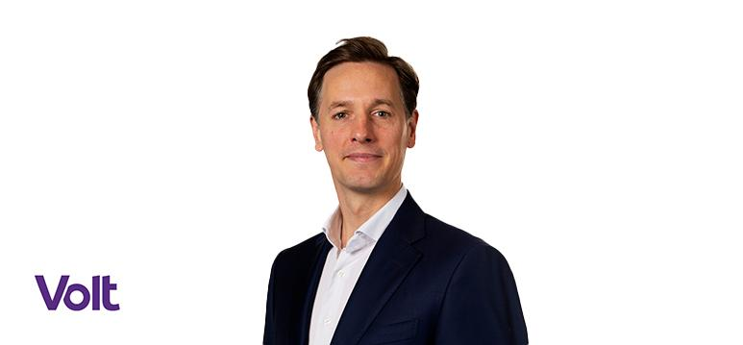
STAATSPROFIEL
Laurens Dassen
16 / 18
Fractievoorzitter Tweede Kamer • Volt
15 MARKERS • NOG TE ONDERZOEKEN
SCORE O 1 2 3 4 5 6
01
Feitdiscipline
06
Oordeel & prioriteit
11
Woord = daad
O 1 2 3 4 5 6
O 1 2 3 4 5 6
O 1 2 3 4 5 6
bewijs: -
bewijs: -
bewijs: -
02
Logisch redeneren
07
Uitvoerbaarheid
12
Luisteren
O 1 2 3 4 5 6
O 1 2 3 4 5 6
O 1 2 3 4 5 6
bewijs: -
bewijs: -
bewijs: -
03
Systeemdenken
08
Publiek vs eigenbelang
13
Samenwerken
PROFIELSTATUS
O 1 2 3 4 5 6
O 1 2 3 4 5 6
O 1 2 3 4 5 6
bewijs: -
bewijs: -
bewijs: -
Cognitieve prestatie
O
Dossierbeheersing
Verantwoordelijkheid
Drukbestendigheid
04
09
14
Politieke geschiktheid
O
O 1 2 3 4 5 6
O 1 2 3 4 5 6
O 1 2 3 4 5 6
Publiek belang
O
bewijs: -
bewijs: -
bewijs: -
Staatskompas
O
05
Leren & bijstellen
10
Rechtsstaat
15
Staatskompas-fit
O 1 2 3 4 5 6
O 1 2 3 4 5 6
O 1 2 3 4 5 6
IQ
Niet geschat
bewijs: -
bewijs: -
bewijs: -
Geen score zonder bron • IQ wordt niet geschat
19
Notes:
[Sources]
- Role and official profile: https://www.tweedekamer.nl/kamerleden_en_commissies/alle_kamerleden/dassen-lajm-volt
- Portrait: https://www.tweedekamer.nl/sites/default/files/styles/medium/public/2025-11/Volt_Dassen.jpg?itok=cVP9BwWj
- Profile status: intentionally unscored before interview and conduct research.

Slide 20
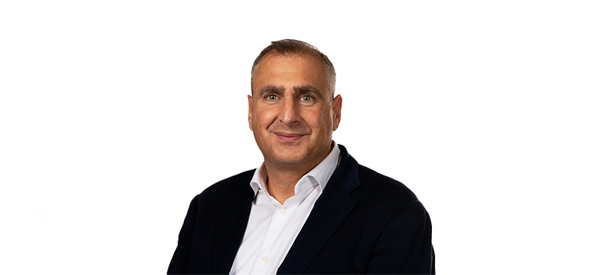
STAATSPROFIEL
Gidi Markuszower
17 / 18
Fractievoorzitter Tweede Kamer • Groep Markuszower
15 MARKERS • NOG TE ONDERZOEKEN
SCORE O 1 2 3 4 5 6
01
Feitdiscipline
06
Oordeel & prioriteit
11
Woord = daad
O 1 2 3 4 5 6
O 1 2 3 4 5 6
O 1 2 3 4 5 6
bewijs: -
bewijs: -
bewijs: -
02
Logisch redeneren
07
Uitvoerbaarheid
12
Luisteren
O 1 2 3 4 5 6
O 1 2 3 4 5 6
O 1 2 3 4 5 6
bewijs: -
bewijs: -
bewijs: -
03
Systeemdenken
08
Publiek vs eigenbelang
13
Samenwerken
PROFIELSTATUS
O 1 2 3 4 5 6
O 1 2 3 4 5 6
O 1 2 3 4 5 6
bewijs: -
bewijs: -
bewijs: -
Cognitieve prestatie
O
Dossierbeheersing
Verantwoordelijkheid
Drukbestendigheid
04
09
14
Politieke geschiktheid
O
O 1 2 3 4 5 6
O 1 2 3 4 5 6
O 1 2 3 4 5 6
Publiek belang
O
bewijs: -
bewijs: -
bewijs: -
Staatskompas
O
05
Leren & bijstellen
10
Rechtsstaat
15
Staatskompas-fit
O 1 2 3 4 5 6
O 1 2 3 4 5 6
O 1 2 3 4 5 6
IQ
Niet geschat
bewijs: -
bewijs: -
bewijs: -
Geen score zonder bron • IQ wordt niet geschat
20
Notes:
[Sources]
- Role and official profile: https://www.tweedekamer.nl/kamerleden_en_commissies/alle_kamerleden/markuszower-g-groep-markuszower
- Portrait: https://www.tweedekamer.nl/sites/default/files/styles/medium/public/2026-01/G.Markuszower.png?itok=SJcSkgH4
- Profile status: intentionally unscored before interview and conduct research.

Slide 21
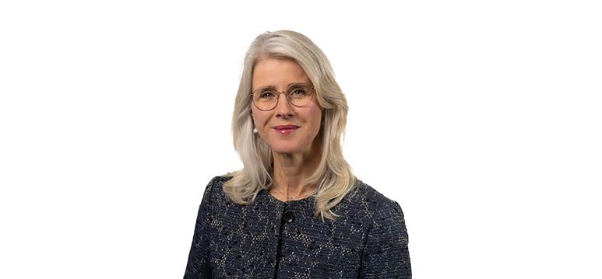
STAATSPROFIEL
Mona Keijzer
18 / 18
Fractievoorzitter / zelfstandig Kamerlid • Lid Keijzer
15 MARKERS • NOG TE ONDERZOEKEN
SCORE O 1 2 3 4 5 6
01
Feitdiscipline
06
Oordeel & prioriteit
11
Woord = daad
O 1 2 3 4 5 6
O 1 2 3 4 5 6
O 1 2 3 4 5 6
bewijs: -
bewijs: -
bewijs: -
02
Logisch redeneren
07
Uitvoerbaarheid
12
Luisteren
O 1 2 3 4 5 6
O 1 2 3 4 5 6
O 1 2 3 4 5 6
bewijs: -
bewijs: -
bewijs: -
03
Systeemdenken
08
Publiek vs eigenbelang
13
Samenwerken
PROFIELSTATUS
O 1 2 3 4 5 6
O 1 2 3 4 5 6
O 1 2 3 4 5 6
bewijs: -
bewijs: -
bewijs: -
Cognitieve prestatie
O
Dossierbeheersing
Verantwoordelijkheid
Drukbestendigheid
04
09
14
Politieke geschiktheid
O
O 1 2 3 4 5 6
O 1 2 3 4 5 6
O 1 2 3 4 5 6
Publiek belang
O
bewijs: -
bewijs: -
bewijs: -
Staatskompas
O
05
Leren & bijstellen
10
Rechtsstaat
15
Staatskompas-fit
O 1 2 3 4 5 6
O 1 2 3 4 5 6
O 1 2 3 4 5 6
IQ
Niet geschat
bewijs: -
bewijs: -
bewijs: -
Geen score zonder bron • IQ wordt niet geschat
21
Notes:
[Sources]
- Role and official profile: https://www.tweedekamer.nl/kamerleden_en_commissies/alle_kamerleden/keijzer-mcg-lid-keijzer
- Portrait: https://www.tweedekamer.nl/sites/default/files/styles/medium/public/2026-02/Keijzer.m.jpg?itok=KVzi5WwT
- Profile status: intentionally unscored before interview and conduct research.

Slide 22
STAATSPROFIEL
Hierna begint pas het onderzoek
Iedere kaart doorloopt dezelfde vier stappen voordat een score verschijnt.
01
Bronnenkaart
02
Bewijssnippers
Officiële acties en primaire feiten registreren; eigen uitspraken vullen aan.
Per marker citaten, gedrag en tegenbewijs met datum en bron vastleggen.
03
Dubbele beoordeling
04
Staatskompas-test
Voorlopige score en betrouwbaarheid onafhankelijk controleren.
Iedereen dezelfde uitnodiging, vragen, termijn en pilotvoorwaarden geven.
STARTVOLGORDE
Minister-president → fracties op zetelgrootte → afsplitsingen / zelfstandig lid
Geen score zonder bron • IQ wordt niet geschat
22
Notes:
[Sources]
- Workflow authored for Staatsprofiel; no external claims or assets.

